Slide 1


Diseño y planeación de negocios digitales
Planeación Estratégica de Recursos y Presupuestos
Repaso de la Unidad 3
Presentador: Julian Fernández

Slide 2

Objetivo de la sesión:
Realizar un repaso general de la Unidad 3
Abrir el espacio para resolver dudas y consolidar el conocimiento.
Fomentar una discusión sobre la aplicación de los conceptos.

Slide 3
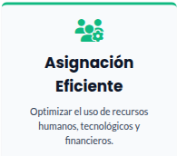
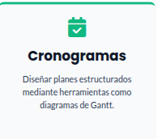

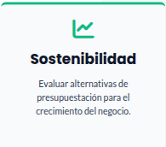
Objetivos de la Unidad

Slide 4
Asignación de Recursos Digitales
Más allá de lo tangible
En el entorno digital, los recursos no son solo dinero y tiempo; incluyen datos, tecnología, conocimiento especializado y reputación online.
Estratégico: No es solo repartir, es priorizar.
Dinámico: Adaptable a licencias de software y servidores en la nube.
Sistémico: Visión clara de las capacidades del equipo.

Slide 5
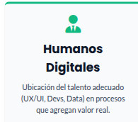
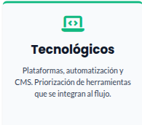
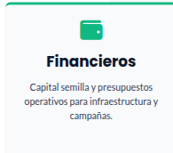
Categorías de Recursos Clave

Slide 6
Cronogramas Estratégicos
Transformar estrategia en acción
Un cronograma no es solo marcar fechas; es la estructura visual que permite:
Detectar desviaciones a tiempo.
Evitar cuellos de botella mediante dependencias.
Asignar responsables claros (Rendición de cuentas).

Slide 7
Elementos Clave del Cronograma
Tareas Clave: Acciones vinculadas a resultados esperados.
Duración Estimada: Tiempo basado en complejidad y recursos.
Fechas Inicio/Término: Ubicación temporal lógica.
Asignación: Responsables directos por actividad.
Dependencias: Relaciones secuenciales entre tareas.
Indicadores: Monitoreo del porcentaje completado.

Slide 8
Herramientas de Presupuestación
Flexibles
Microsoft Excel o Google Sheets. Ideales para escenarios personalizados y bajo costo.
Colaborativas
Plantillas en Notion, Airtable o Smartsheet para integración en tiempo real.
Gestión / ERP
QuickBooks u Holded. Reportes contables automatizados para escalabilidad.

Slide 9
Técnicas de Presupuestación Digital
Técnica | Descripción Clave | Aplicación Ideal
Base Cero | Justifica cada peso desde cero cada periodo. | Startups o reorganización profunda.
Incremental | Ajusta presupuestos previos según métricas. | Negocios con operación histórica estable.
Flexible | Se adapta según ingresos o volumen de actividad. | E-commerce o campañas variables (Ads).
Por Resultados | Asigna dinero a metas concretas (ej. ROI). | Fomenta el enfoque en rentabilidad.

Slide 10
Planificación para el Crecimiento
Crecimiento Estructurado
Crecer rápido no es suficiente; debe ser financieramente sostenible para evitar riesgos de liquidez.
Proyecciones: ROI, márgenes y punto de equilibrio.
Control de Riesgos: Mitigar dependencia de fuentes únicas.
Simulación: Escenarios óptimos, conservadores y críticos.

Slide 11
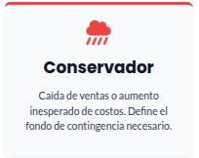
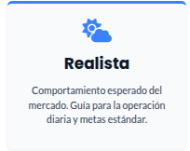
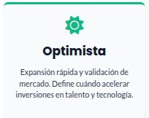
Escenarios y Simulación

Slide 12
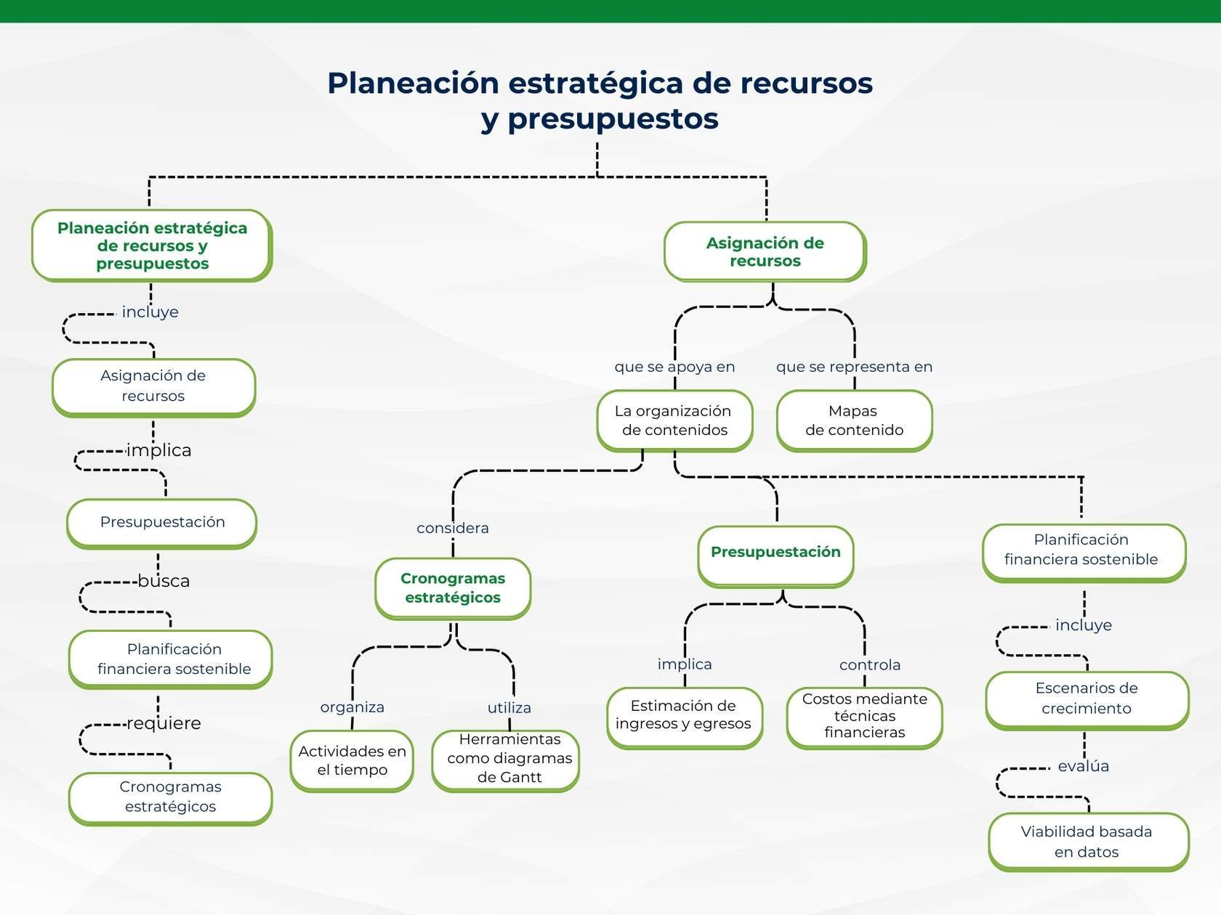

Slide 13
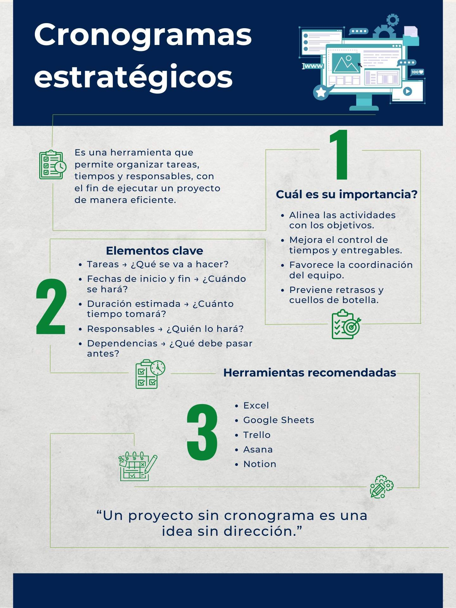

Slide 15
Cierre de la Unidad: Puntos Clave
Gestión y Organización
La planeación estratégica alinea objetivos con capacidades digitales reales.
Asignación estratégica de talento y tecnología.
Cronogramas como herramientas de visibilidad global.
Finanzas y Futuro
La presupuestación flexible es la guía para la toma de decisiones en entornos inciertos.
Técnicas financieras adaptadas a la agilidad digital.
Crecimiento sostenible basado en proyecciones y datos.
"Planear es sinónimo de anticiparse, controlar y decidir."

Slide 16
Actividad para Discutir
Pregunta para la sesión síncrona:
¿Tus decisiones actuales sobre recursos y finanzas están guiadas por una estrategia clara o solo estás reaccionando a lo que ocurre en el día a día del negocio?

